Slide 1
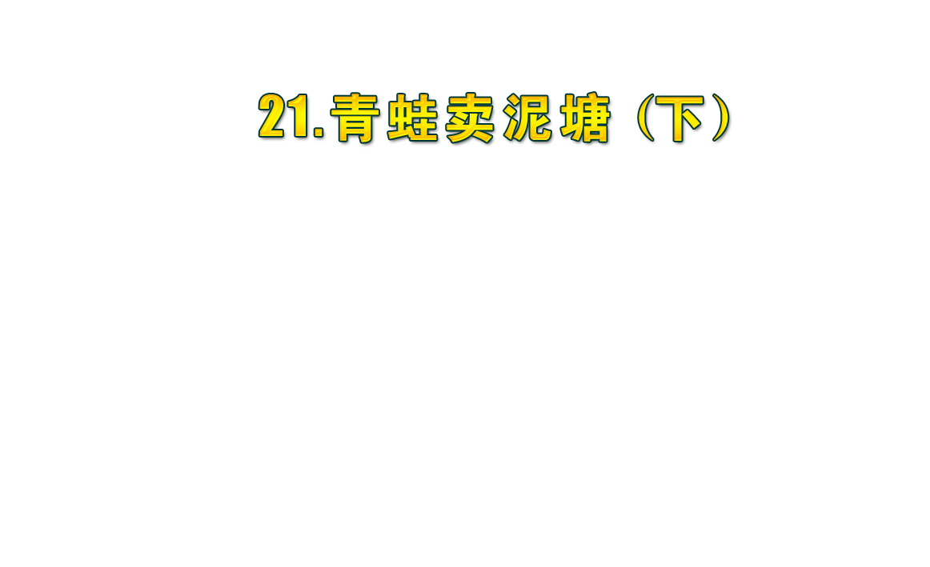

Slide 2
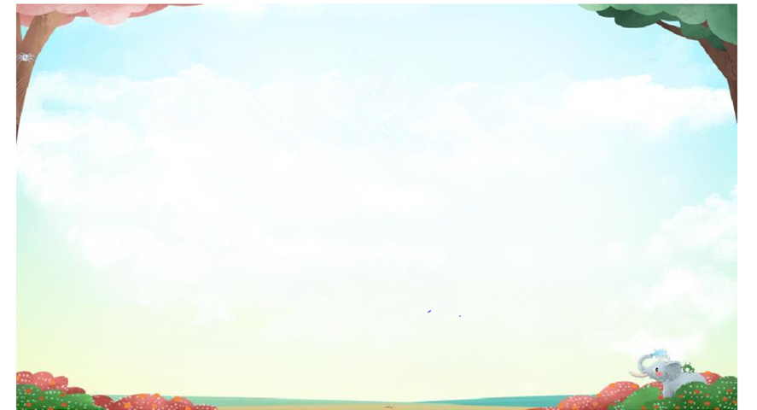
木

Slide 3
口

Slide 4
买

Slide 5
mài
卖
mǎi
mαi
(买卖)

Slide 6


青

Slide 7

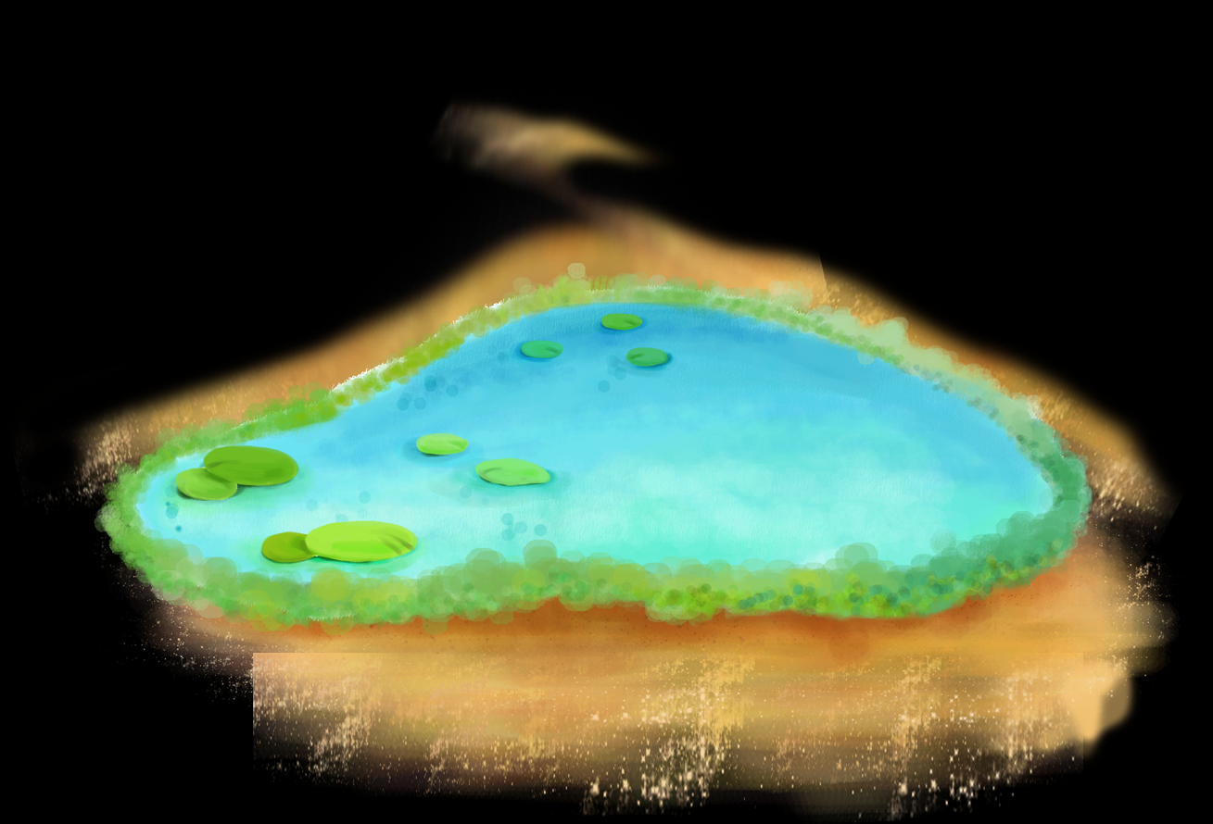



青蛙住在烂泥塘里。他觉得这儿不怎么样,想把泥塘卖掉,换几个钱搬到城里住。

Slide 8
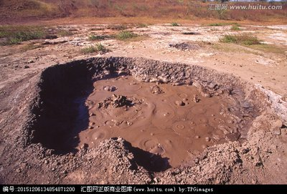




làn
烂泥塘

Slide 9
于是青蛙在泥塘边竖起一块牌子,上面写着“卖泥塘”三个字。

Slide 10

“卖泥塘喽,卖泥塘!”青蛙站在牌子边大声吆喝起来。

Slide 11
yāo he
吆喝
hè 喝彩
hē 喝水
喝

Slide 12
“卖泥塘喽,卖泥塘!”青蛙站在牌子边大声吆喝起来。

Slide 13






自读课文：
1、读一读：自由朗读课文1遍，读准字音，读通句子，难读的地方多读几遍。
2、想一想：谁来看了青蛙的泥塘？用“ ”圈出来。

Slide 14
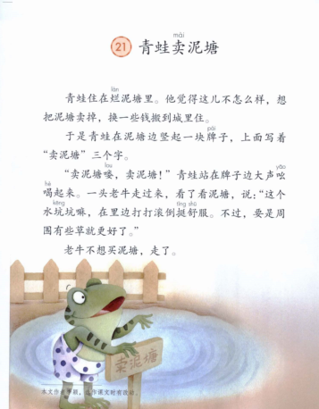
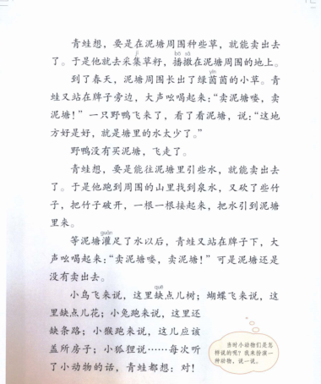
状元成才路
状元成才路
状元成才路
状元成才路
状元成才路
状元成才路
状元成才路
状元成才路
状元成才路
状元成才路
状元成才路
状元成才路
状元成才路
状元成才路
状元成才路
状元成才路
状元成才路
状元成才路
状元成才路
状元成才路
状元成才路
状元成才路
状元成才路
状元成才路
状元成才路
状元成才路
状元成才路
状元成才路
状元成才路
状元成才路
状元成才路
状元成才路
状元成才路
状元成才路
状元成才路
状元成才路
状元成才路
状元成才路
状元成才路
状元成才路
状元成才路
状元成才路
状元成才路
状元成才路
状元成才路
状元成才路
状元成才路
状元成才路
状元成才路
状元成才路
状元成才路
状元成才路
状元成才路
状元成才路
状元成才路
状元成才路
状元成才路
状元成才路
状元成才路
状元成才路
状元成才路
状元成才路
状元成才路
状元成才路
状元成才路
状元成才路
状元成才路
状元成才路
状元成才路
状元成才路
状元成才路
状元成才路
状元成才路
状元成才路
状元成才路
状元成才路
状元成才路
状元成才路
状元成才路
状元成才路
状元成才路
状元成才路
状元成才路
状元成才路
状元成才路
状元成才路
状元成才路
状元成才路
状元成才路
状元成才路
状元成才路
状元成才路
状元成才路
状元成才路
状元成才路
状元成才路
状元成才路
状元成才路
状元成才路
状元成才路

Slide 15

“卖泥塘喽,卖泥塘!”青蛙站在牌子边大声吆喝起来。一头老牛走过来,看了看泥塘,说:“这个水坑坑嘛,在里边打打滚倒挺舒服。不过,要是周围有些草就更好了。”
老牛不想买泥塘,走了。
青蛙想,要是在泥塘周围种些草,就能卖出去了。于是他就去采集草籽,播撤在泥塘周围的地上。

Slide 16
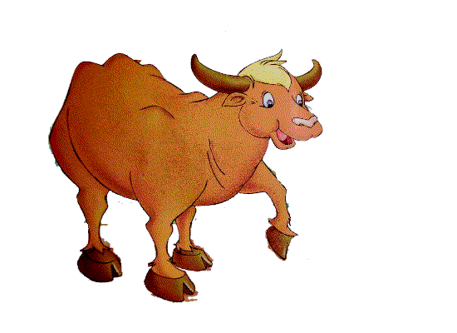
kēnɡ
水坑坑
tǐnɡ
挺
舒服

Slide 17
“卖泥塘喽,卖泥塘!”青蛙站在牌子边大声吆喝起来。一头老牛走过来,看了看泥塘,说:“这个水坑坑嘛,在里边打打滚倒挺舒服。不过,要是周围有些草就更好了。”
老牛不想买泥塘,走了。
青蛙想,要是在泥塘周围种些草,就能卖出去了。于是他就去采集草籽,播撤在泥塘周围的地上。

Slide 18
“卖泥塘喽,卖泥塘!”青蛙站在牌子边大声吆喝起来。一头老牛走过来,看了看泥塘,说:“这个水坑坑嘛,在里边打打滚倒挺舒服。不过,要是周围有些草就更好了。”
老牛不想买泥塘,走了。
青蛙想,要是在泥塘周围种些草,就能卖出去了。于是他就去采集草籽,播撒在泥塘周围的地上。

Slide 19
“卖泥塘喽,卖泥塘!”青蛙站在牌子边大声吆喝起来。一头老牛走过来,看了看泥塘,说:“这个水坑坑嘛,在里边打打滚倒挺舒服。不过,要是周围有些草就更好了。”
老牛不想买泥塘,走了。
青蛙想,要是在泥塘周围种些草,就能卖出去了。于是他就去采集草籽,播撤在泥塘周围的地上。

Slide 20
“卖泥塘喽,卖泥塘!”青蛙站在牌子边大声吆喝起来。一头老牛走过来,看了看泥塘,说:“这个水坑坑嘛,在里边打打滚倒挺舒服。不过,要是周围有些草就更好了。”
老牛不想买泥塘,走了。
青蛙想,要是在泥塘周围种些草,就能卖出去了。于是他就去采集草籽,播撤在泥塘周围的地上。

Slide 21
“卖泥塘喽,卖泥塘!”青蛙站在牌子边大声吆喝起来。一头老牛走过来,看了看泥塘,说:“这个水坑坑嘛,在里边打打滚倒挺舒服。不过,要是周围有些草就更好了。”
老牛不想买泥塘,走了。
青蛙想,要是在泥塘周围种些草,就能卖出去了。于是他就去采集草籽,播撤在泥塘周围的地上。

Slide 22

默读：书放平，不动唇，不出声，不指读，用眼看。
1、读一读：默读课文6-8段
2、想一想：野鸭提了什么建议？用“——”画出来；青蛙是怎么想怎么做的？用“~~~~”画出来。

Slide 23
到了春天,泥塘周围长出了绿茵茵的小草。青蛙又站在牌子旁边,大声吆喝起来:“卖泥塘喽,卖泥塘!”一只野鸭飞来了,看了看泥塘,说:“这地方好是好,就是塘里的水太少了。”
野鸭没有买泥塘,飞走了。
青蛙想,要是能往泥塘里引些水,就能卖出去了。于是他跑到周围的山里找到泉水,又砍了些竹子,把竹子破开,一根一根接起来,把水引到泥塘里来。

Slide 24
到了春天,泥塘周围长出了绿茵茵的小草。青蛙又站在牌子旁边,大声吆喝起来:“卖泥塘喽,卖泥塘!”一只野鸭飞来了,看了看泥塘,说:“这地方好是好,就是塘里的水太少了。”
野鸭没有买泥塘,飞走了。
青蛙想,要是能往泥塘里引些水,就能卖出去了。于是他跑到周围的山里找到泉水,又砍了些竹子,把竹子破开,一根一根接起来,把水引到泥塘里来。

Slide 25

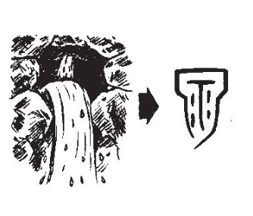
泉
泉水
泉眼

Slide 26
到了春天,泥塘周围长出了绿茵茵的小草。青蛙又站在牌子旁边,大声吆喝起来:“卖泥塘喽,卖泥塘!”一只野鸭飞来了,看了看泥塘,说:“这地方好是好,就是塘里的水太少了。”
野鸭没有买泥塘,飞走了。
青蛙想,要是能往泥塘里引些水,就能卖出去了。于是他跑到周围的山里找到泉水,又砍了些竹子,把竹子破开,一根一根接起来,把水引到泥塘里来。

Slide 27
到了春天,泥塘周围长出了绿茵茵的小草。青蛙又站在牌子旁边,大声吆喝起来:“卖泥塘喽,卖泥塘!”一只野鸭飞来了,看了看泥塘,说:“这地方好是好,就是塘里的水太少了。”
野鸭没有买泥塘,飞走了。
青蛙想,要是能往泥塘里引些水,就能卖出去了。于是他跑到周围的山里找到泉水,又砍了些竹子,把竹子破开,一根一根接起来,把水引到泥塘里来。

Slide 28
故事1
故事2
野鸭
青蛙
老牛
青蛙

Slide 29

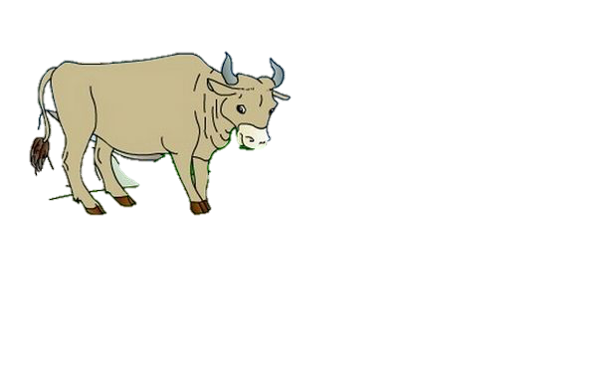
一头老牛走过来,看了看泥塘,说:“这个水坑坑嘛,在里边打打滚倒挺舒服。不过,要是周围有些草就更好了。”
一只野鸭飞来了,看了看泥塘,说:“这地方好是好,就是塘里的水太少了。”

Slide 30
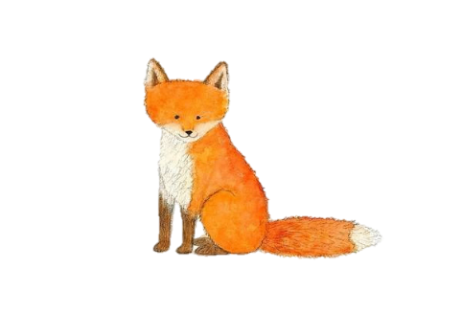
小鸟飞来说，这里缺点儿树；
蝴蝶飞来说，这里缺点儿花；
小兔跑来说，这里还缺条路；
小猴跑来说，这儿应该盖所房子；
小狐狸说……每次听了小动物的话，青蛙想：“对！对！要是那样的话，泥塘准能卖出去。
于是青蛙就照着他们的话去做，栽了树，种了花，修了路，还在泥塘旁边盖了房子……”

Slide 32
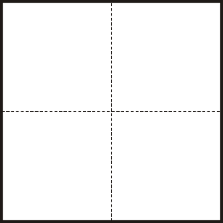
搬
倒
1、瘦窄
2、高低
3、竖中线

